Slide 1
2
Unit 3

Slide 2
Animals
الحيوانات

Slide 3
Phonics
الأصوات

Slide 4
Materials :
Classroom English poster
The Alphabet A–Z flashcards
The Alphabet poster

Slide 5
Strategy
Phonics Guessing Game - Find My Group Game
Phonics Flashcard Counting - What’s On My Head? Game
Four Corners Race - Back Writing Pairs
Marching Phonics Game - Find the Card Game

Slide 6
Review the previous lesson
مراجعة سريعة للدرس السابق

Slide 7
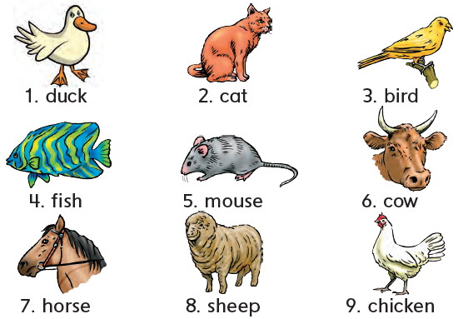

Slide 8
أنا أستطيع ...
انطق الأحرف S-T-U-V واكتبها بالشكل الصحيح
أعد الأرقام من 20 إلى 30 والعكس كذلك

Slide 9
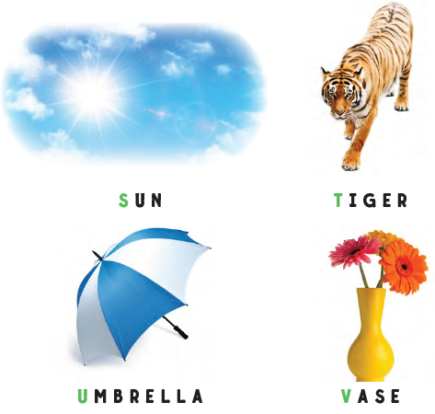
1
Listen and say
استمع ثم ردد

Slide 10
2
Trace and copy
أعد كتابة الأحرف
S S S
T T T
U U U
V V V

Slide 11
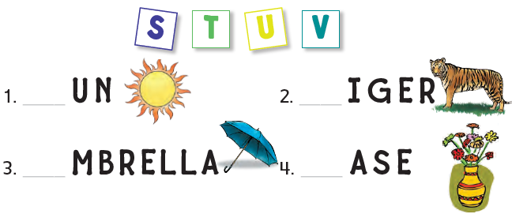
3
Listen and write
استمع ثم اكتب
S
T
U
V

Slide 12
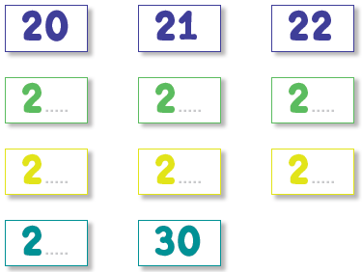
وقت المرح
4
Listen , count , and write استمع ، عد ، ثم اكتب
3
4
5
6
7
8
9

Slide 13
Goal Check
التحقق من الهدف

Slide 14
الهدف
أن يردد الطالب أصوات الحروف S-T-U-V بشكل صحيح
أن يعد الطالب الأرقام من 20 إلى 30 والعكس

Slide 15
Have a nice day
See you next class

